Slide 1
C언어 기본 문법
코딩좋아하시죠?

Slide 2
목차
조건문 (if, if else, 다중 if, switch)
반복문 (while, do while, for, 이중 for)
함수
배열

Slide 3
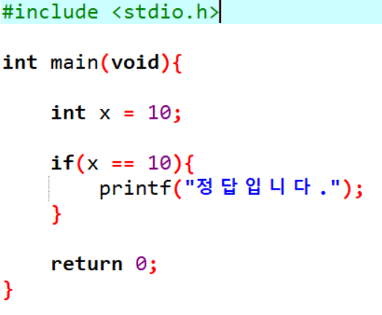
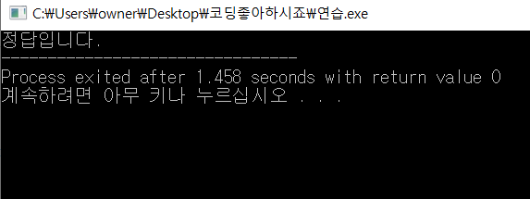
조건문 (if문)
[ 형식 ]
if(조건식){
문장;
}
[ 설명 ]
만약 조건식이 참인 경우에만 문장이 실행된다.

Slide 4
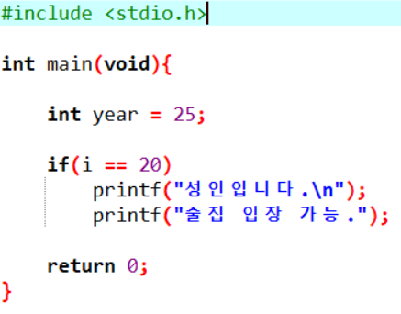
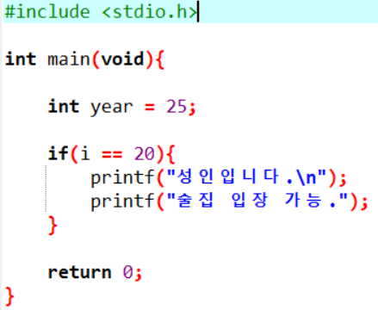
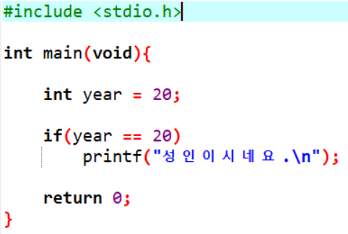
조건문 (if문)
[ 주의사항 ]
If문 사용 시 조건식 뒤에 ;(세미콜론) X
복합문을 쓸때 { }(중괄호)를 사용

Slide 5
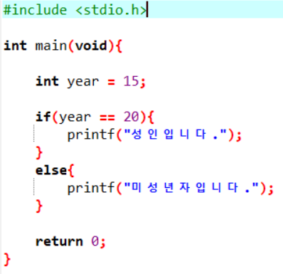
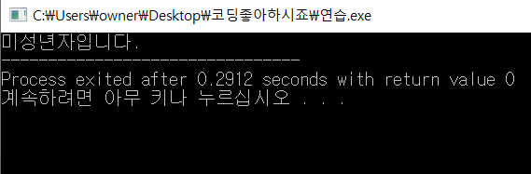
조건문 (if else문)
[ 형식 ]
if(조건식){
문장1;
{
else{
문장2;
}
[ 설명 ]
만약 조건식이 참인 경우 문장1이 실행된다.
그렇지 않으면 문장2가 실행된다.

Slide 6
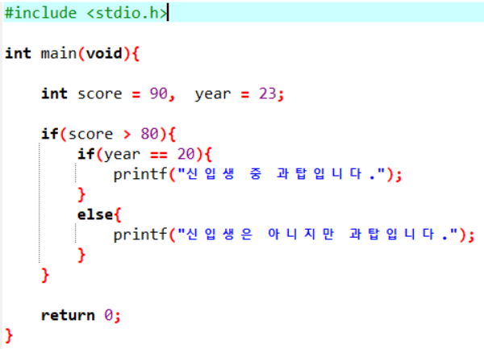
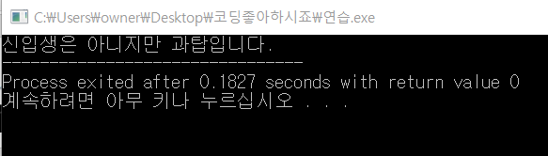
조건문 (다중 if문)
[ 형식 ]
if(조건식1){
if(조건식2){
문장;
}
{
[ 설명 ]
만약 조건식1이 참이라면 다음 조건식으로 들어간다.
조건식2도 참이라면 문장을 실행한다.
신입생은 20살
80점이 넘어야 과탑

Slide 7
조건문 (다중 if문)
[ 주의사항 ]
- else절은 가장 가까운 if절과 매치된다.

Slide 8
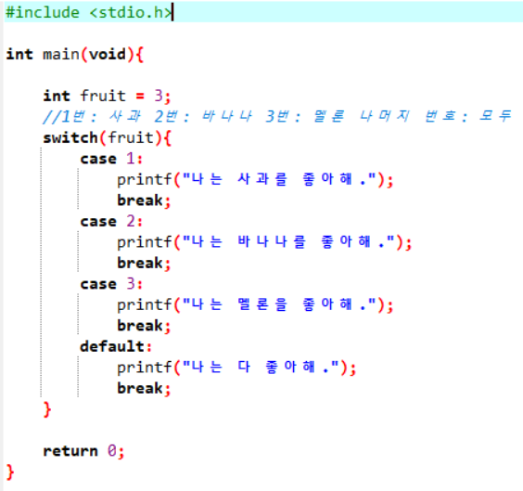
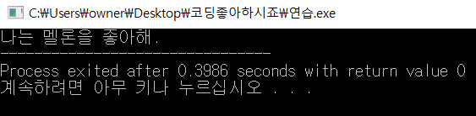
조건문 (switch문)
[ 형식 ]
switch(제어식){
case x1:
문장1;
break;
case x2:
문장2;
break;
case x3:
문장3;
break;
default:
문장4;
break;
{
[ 설명 ]
제어식 값과 case x의 값이 일치하면 해당하는 문장 실행된다.

Slide 9
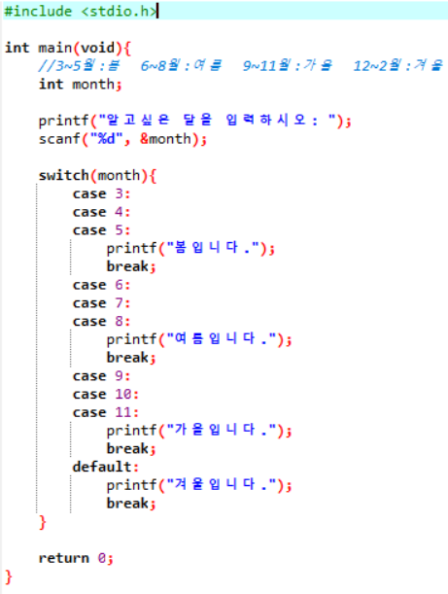
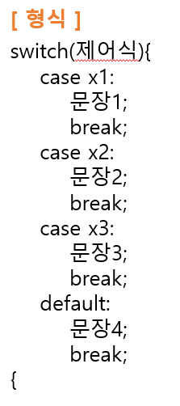
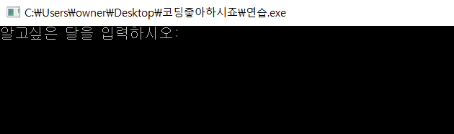
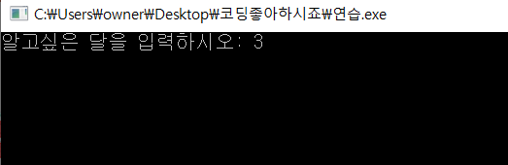
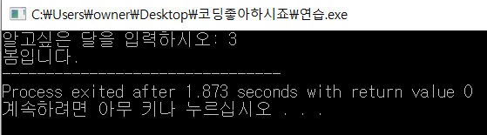
조건문 (switch문)
[ 연습문제 ]
알고싶은 달을 입력받아 봄, 여름, 가을, 겨울을
구분하는 코드를 작성해보시오.
(3~5월:봄 6~8월:여름 9~11월:가을 12~2월:겨울)

Slide 10
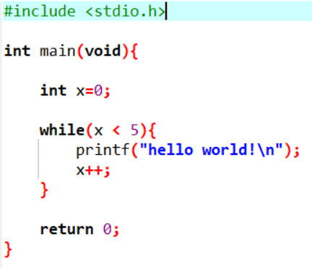
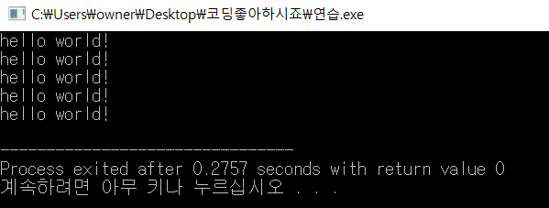
반복문 (while문)
[ 형식 ]
while(조건식){
문장;
증감식;
{
[ 설명 ]
조건식이 참이면 문장을 반복 실행한다.

Slide 11
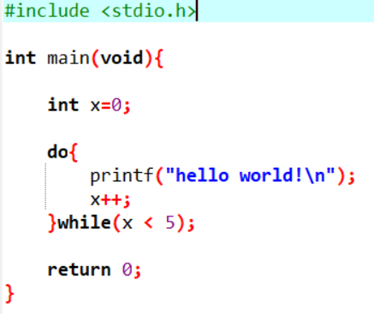
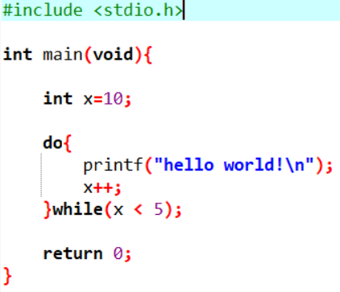
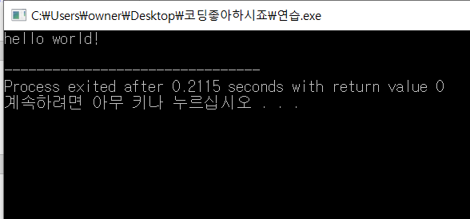
반복문 (do while문)
[ 형식 ]
do{
문장;
증감식;
}while(조건식);
[ 설명 ]
일단 문장을 실행한 후
조건을 검사해서 참이면 반복한다.

Slide 12
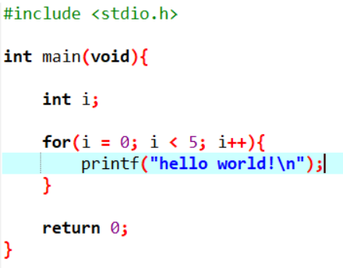
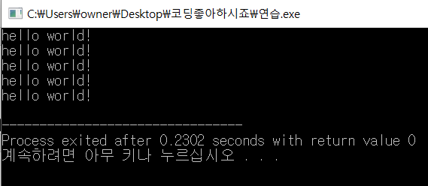
반복문 (for문)
[ 형식 ]
for(초기식; 조건식; 증감식;){
문장;
{
[ 설명 ]
초기식을 실행한 후 조건식의 값이 참인 동안,
문장을 반복한다.
(반복이 끝날 때마다 증감식이 실행됨)

Slide 13
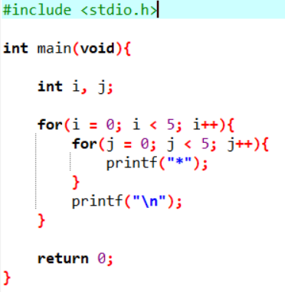
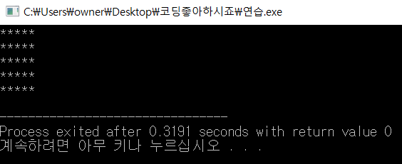
반복문 (다중 for문)
[ 형식 ]
for(초기식1; 조건식1; 증감식1;){
for(초기식2; 조건식2; 증감식2;){
문장;
}
{
[ 설명 ]
초기식1 → 조건식1 → 초기식2 → 조건식2
→ 문장출력 → 증감식2 → 조건식2 → 문장출력
반복하다가 조건식2가 아니라면
증감식1 → 초기식2 → 조건식2 → 문장출력
→ 증감식2 → 조건식2 → 문장출력
이렇게 반복

Slide 14
반복문 (다중 for문)
[ 연습문제 ]
- 별 출력하기
1단계 2단계 3단계 4단계
* * * * * * * * * * * *
* * * * * * * * * * * *
* * * * * * * * * * * *
* * * * * * * * * * * *
* * * * * * * * * * * *

Slide 15
함수
[ 쓰는 이유 ]
자주 사용되는 코드를 반복해서 작성하면 비효율적이기 때문.
[ 종류 ]
라이브러리 함수
- 컴파일러에서 미리 작성하여 제공 (ex. printf, scanf)
- 라이브러리 함수에 있는 것은 다시 작성하는 것은 의미없음.
사용자 정의 함수
- 자신이 필요한 함수를 프로그래머가 직접 만들어 사용하는 것.

Slide 16
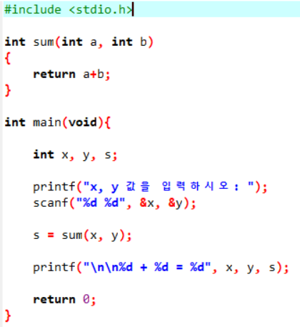
함수
[ 반환형 ]
함수를 실행하고 호출한 곳으로 돌려주는 데이터 유형
[ 매개변수 (parameter) ]
외부에서 전달되는 데이터
[ 인수 (argument) ]
함수에 실제로 전달되는 값
※ 주의 ※
- 매개변수와 인수의 타입은 일치해야 함.
- 매개변수의 개수와 인수의 개수는 일치해야 함.

Slide 17
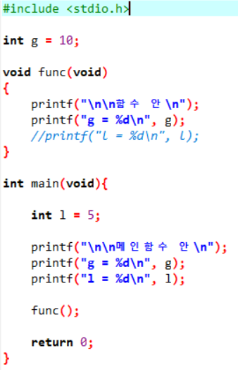
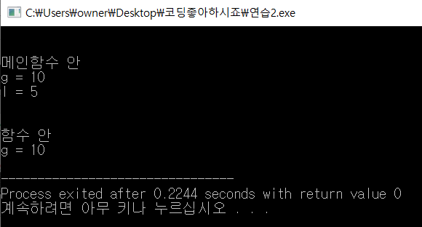
함수
[ 지역변수 (Local Variable) ]
함수 또는 블록 안에서 정의되는 변수
(해당블록이나 함수 안에서만 사용가능)
[ 전역변수 (Global Variable) ]
함수의 외부에서 선언되는 변수
(소스 파일의 어느 곳에서도 사용가능)

Slide 18
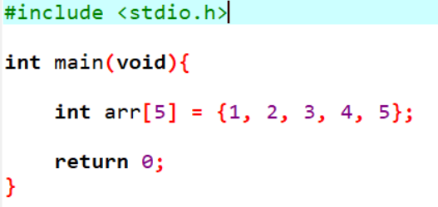
배열 (선언)
[ 형식 ]
자료형 배열이름[배열크기];
[ 설명 ]
지정된 타입과 크기를 가지는 배열을 생성한다.
※ 주의 ※
배열 원소는 0부터 시작
배열 크기를 나타낼 때는 항상 상수
배열 크기는 음수, 0, 실수로 하면 컴파일 오류

Slide 19
배열 (복사, 비교)
[ 배열 복사 ]
배열 a에 값을 b에 복사하는 코드를 작성해보자.
int a[5] = {1, 2, 3, 4, 5};
int b[5] = {0};
[ 배열 비교 ]
배열 a와 b에 값이 같은 지 비교하는 코드를 작성해보자.
int a[5] = {1, 2, 3, 4, 5};
int b[5] = {1, 2, 7, 4, 5};

